Slide 1
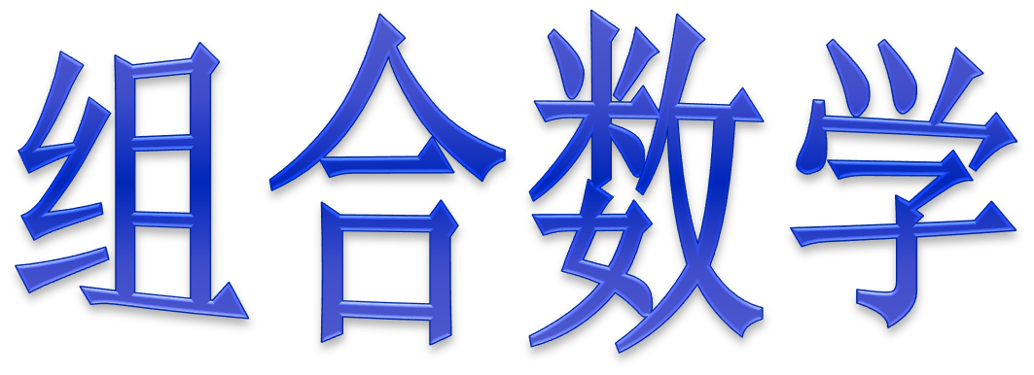
电子科大计算机学院
杨国武
Email:guowu@uestc.edu.cn
Tel:15928606207，61830580

Slide 2
教学安排与要求
学时数：40
教材: 《组合数学》电子科技大学 孙世新
内容： 《组合数学》1－6章
课后辅导:211楼1102

Slide 3
主要参考书
1. R.A.Brualdi：《组合学引论》（李盘林，王天明译），华中工学院出版社，1982
2. 卢开澄：《组合数学》，清华大学出版社，1993
3. C.L.Liu：《组合数学导论》（魏万迪译），四川大学出版社，1987

Slide 4
据说很早以前，夏禹治水时，河南洛阳附近的大河里浮出了一只乌龟，背上有一个很奇怪的图形，古人认为是一种祥瑞，预示着洪水将被夏禹王彻底制服。后人称之为"洛书"或"河图"。
前
言
4
9
2
3
5
7
8
1
6

Slide 5
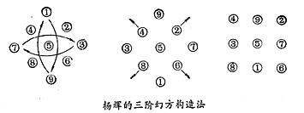
幻方可以看作是一个3阶方阵，其元素是1到9的正整数，每行、每列以及两条对角线的和都是15。
（斜排法）
前
言

Slide 6
其它幻方。
1 2 3 4
5 6 7 8
9 10 11 12
13 14 15 16
【对调法】
1 15 14 4
12 6 7 9
8 10 11 5
13 3 2 16

Slide 7
前
言
贾宪， 北宋数学家（约11世纪） 著有《黄帝九章细草》等都已失传。杨辉著《详解九章算法》（1261年）中曾引贾宪的“开方作法本源”图（即指数为正整数的二项式展开系数表，现称“杨辉三角形”）和“增乘开方法”（求高次幂的正根法）。前者比帕斯卡三角形早600年，后者比霍纳（William Geoge Horner，1786—1837）的方法（1819年）早770年。
1666年莱布尼兹所著《组合学论文》一书问世，这是组合数学的第一部专著。书中首次使用了组合论（Combinatorics）一词。

Slide 8
组合数学的蓬勃发展则是在计算机问世和普遍应用之后。由于组合数学涉及面广，内容庞杂，并且仍在很快地发展着，因而还没有一个统一而有效的理论体系。这与数学分析形成了对照。
组合数学经常使用的方法并不高深复杂。 但是，要学好组合数学并非易事，既需要一定的数学修养，也要进行相当的训练。
前
言

Slide 9
第一章
排 列 、组合与二项式定理

Slide 10
§1.1
加法规则和乘法规则
组合数学研究的主要问题之一就是计数问题。
而加法规则和乘法规则又是解决计数问题的有力工具。这两个规则是直观的，形式上的验证可以用数学归纳法得到

Slide 11
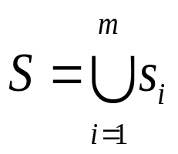
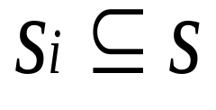
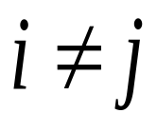
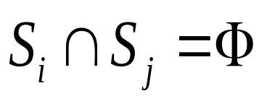
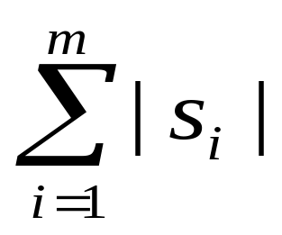
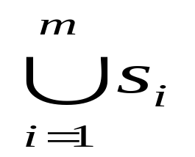
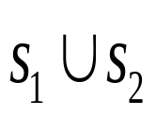


加法规则
设S是有限集合，若 , 且 时，
则有：
｜S｜=| | = (1.1)
特别：当m=2时，有
｜S｜=| |= | | + | |

Slide 12
加法规则
换言之，加法规则可以叙述为：
若集合S可以分解为互不相交子集S₁，S₂，…，S_{m}之和,则 确定S中的事物个数
先求出各子集S_{i}中的事物个数
然后相加。

Slide 13
加法规则
用生活中的话来说:
对m=2，加法规则的另一种叙述就是假若有互相独立的两个事件X和Y分别有k种和l种方法产生，则产生X和Y的方法数有k+l种。

Slide 14
例
有一所学校给一名物理竞赛优胜者发奖，奖品有三类：
第一类是三种不同版本的法汉词典；第二类是四种不同类型的物理参考书；第三类是两种不同的奖杯。这位优胜者只能挑选一样奖品。那么，这位优胜者挑选奖品的方法有多少？
答案 9种

Slide 15
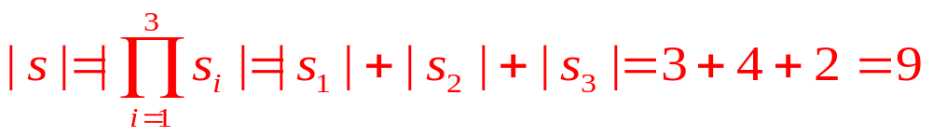
解：设S是所有这些奖品的集合，S_{i}是第i类奖品的集合(i=1,2,3)。显然S_{i}∩S_{j}=φ(i≠j)，于是由加法规则有
也就是说这位优胜者挑选奖品的方法共有9种。

Slide 16
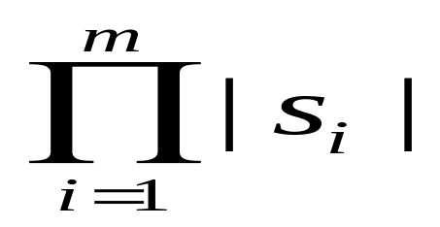
乘法规则
若S_{i}(i=1,2,…,m)为有限集，且
S=S₁×S₂×…×S_{m}=(a₁,a₂,…,a_{m})|a_{i}∈S_{i},i=1,2,…,m｝,
则有
｜S｜=｜S₁×S₂×…×S_{m}｜= (1.2)
特别，当m=2时，有
｜S｜=｜S₁×S₂｜=｜S₁｜·｜S₂｜

Slide 17
换言之，乘法规则可以叙述为：
若集合S是集合S₁，S₂，…，S_{m}的直积，则确定S中的事物个数
1.先求出各个集合S_{i}中的事物个数
2.然后相乘
乘法规则
应当注意:对于S中的元(a1,a2,…,am)，
它的各分量是相互独立的。

Slide 18
乘法规则
同样，避开集合这个名词，使用在实际生活中容易理解的字眼，
对m=2，乘法规则可以叙述为：
若有互相独立的两个事件X和Y分别有k种和l种方法产生，则同时产生事件X与事件Y的方法数为k×l。

Slide 19
［例］
从A地到B地有两条不同的道路，从B地到C地有四条不同的道路，而从C地到D地有三条不同的道路。
求从A地经B、C两地到达D地的道路数。
答案 24

Slide 20
［例］
［例］
求出从7个数学系的学生，8个化学系的学生，105个经济系的学生和21个物理系的学生中选出两个不同专业的学生的方法数。
由数字1，2，3，4，5可以构成多少个所有数字互不相同的四位偶数。
48
分析:
数字互不相同
四位
偶数
4151

Slide 21
［例］
某种样式的运动服的着色由底色和装饰条纹的颜色配成。底色可选红、蓝、橙、黄，条纹色可选黑、白，则共有4×2 = 8种着色方案。
若此例改成底色和条纹都用红、蓝、橙、黄四种颜色的话，则，方案数就不是4 × 4 = 16， 而只有 4 × 3 = 12 种。(必须能区分条纹色)
在乘法法则中要注意事件 A 和 事件 B 的相互独立性。

Slide 22
由上可以总结：在实际中，大量的计数问题
分为两大类；
排列
1.计算事物的有序安排或有序选择数。这又分为如下两种情况：
a.不允许任何事物重复
b.允许事物重复
2. 计算事物的无序安排或无序选择数。这又分为如下两种情况：
a.不允许任何事物重复
b.允许事物重复
组合

Slide 23
通常我们用集合和重集的概念来区别是否重复
集合：A=｛a,b,c,d｝
重集：集合中的元素可以重复。
如重集B=｛a,a,b,b,b,c,d,d,d,d,d｝则有11个元素，2个a,3个b，1个c和5个d。
B简记为B=｛2·a,3·b,1·c,5·d｝。
重集的一般形式为
B=｛k₁·b₁,k₂·b₂,…,k_{n}·b_{n}｝

